Slide 1
A magyar tagadó mondatok története és a nyelvi változások modelljei
Gugán Katalin
MTA Nyelvtudományi Intézet
Nyelvtudományi Társaság, 2017. 11. 21.

Slide 2
Rendhagyó mottó
„a változásnak nincs független elmélete, és a változás másodlagos jelenség.” (Lightfoot 2017: 388)
{„there is no independent theory of change and change is an epiphenomenon.”}

Slide 3
Tagadás két változatban
Igemódosítók: semleges, egyenletes hangsúlyozású mondatokban közvetlenül megelőzik az igét, a hangsúly rajtuk, az ige hangsúlytalan; fókuszt, tagadást tartalmazó mondatokban általában közvetlenül az ige mögött (Komlósy 1991)
elolvasom nem olvasom el eszembe jut nem jut eszembe újságot olvasok nem olvasok újságot ruhatáros voltam nem voltam ruhatáros
elolvasom el nem olvasom eszembe jut eszembe nem jut újságot olvasok újságot nem olvasok ruhatáros voltam ruhatáros nem voltam
NEG-V-VM: fordított szórend
VM-NEG-V: megszakított szórend

Slide 4
Vázlat
Szakirodalmi előzmények
A változatok megoszlása: stabil arányok, majd radikális változás
A változás egy lehetséges magyarázata (feltételezésként): Jespersen-ciklus, de nem tipikus?
Általános nyelvtörténeti kérdések: vannak-e egyáltalán ciklusok és irányok

Slide 5
előzmények

Slide 6
Szakirodalmi előzmények: tagadás
Molecz (1901): a két változat közötti választást motiváló tényezők vizsgálata, a funkciók változása
Klemm (1928–1942): mindkét szórend megvan a legkorábbi nyelvemlékektől, de a megszakított az ősibb (obi-ugor párhuzamok), melyet később a fordított kiszorított
Wacha (1995): a megszakított szórendű tagadott igekötős igék esetében az egybeírás arra utalhatott, hogy ezek egy szólamot alkottak
É. Kiss (2014): SOV ---> SVO változás, a mondat bal perifériájának újraértelmezése operátor-tartományként.

Slide 7
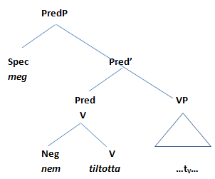
Bemenet (É. Kiss 2014)
A

Slide 8
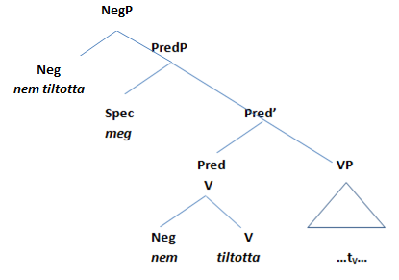
Átmenet
A’

Slide 9
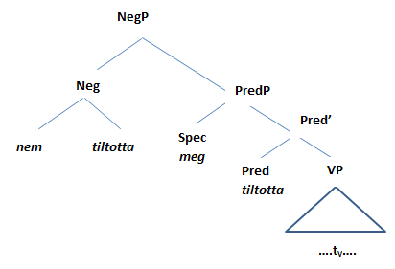
Kimenet
B

Slide 10
Összevetés
Típus | szórend | minta | szinkrón levezetés | diakrón levezetés
A | megszakított | Meg nem tiltotta | tagadószó csatolása | örökség (konzervatív szerkezet)
A’ | fordított | Nem tiltotta meg | csatolt tagadószó+ige mozgatása | innováció: opcionális mozgatás
B | fordított | Nem tiltotta meg | tagadószó közvetlen beillesztése + ige mozgatása | innováció: reanalízis

Slide 11
Fontos!
Az IM – NEG – V elrendezés nem kizárólag a tagadás tulajdonságaiból következhet, az IM-jelölt elem lehet magasabb funkcionálisabb pozícióban is (kontrasztív topik, topik, fókusz); ez legkevésbé az igekötő esetében várható.
A NEG – V – IM elrendezés sem kizárólag a tagadás tulajdonságaiból következhet: az igemódosító kategóriája is egy folyamatosan változó kategória, az is egy lehetőség, hogy az IM nem mozog a PredP specifikálójába, hanem az ige mögött marad. Ez úgyszintén legkevésbé az igekötő esetén várható (Hegedűs 2015 alapján).
---> Indokolt az IM kategória csoportjainak részletesebb elemzése, illetve az igekötő és az egyéb igemódosítók összehasonlítása.

Slide 12
A változatok változó viszonya
Stabil megoszlás, majd versengés

Slide 13
Elektronikus korpuszok – új távlatok
Könnyen hozzáférhető adatok, a korpusz méretétől függően akár igen nagy mennyiségben is;
Ez részben új adatkezelési, feldolgozási és értékelési módszereket igényel;
Kisebb az esély arra, hogy létező minták ne kerüljenek elő (véletlenszerű hiány), ill. a hapax adatok jelentőségének túlértékelésére;
Ugyanakkor: ritkább együttállások is kibányászhatók;
Nagyobb biztonsággal lehet az előfordulási arányokat értelmezni;
Különböző korpuszok összehasonlításában rejlő lehetőségek.

Slide 14
Az eddig gyűjtött adatok
Kódexirodalom kora (az Ómagyar korpusz normalizált része + némi kézi gyűjtés alapján, VM típus itt: csak igekötő): két markáns csoport, az ú.n. Huszita biblia és a többi vizsgált kódex, az előbbiben a fordított szórend többsége, az utóbbiban a megszakítotté (69– 97%)
Történeti magánéleti korpusz: pici részben ómagyar, nagyobb részben középmagyar források, VM-típus: csak igekötő, a megszakított szórend jelentős többsége (87,3%)
Nem látszik sem társadalmi, sem nyelvjárási megoszlás
Részletes elemzés: Károlyi Sándor – vannak grammatikai befolyásoló tényezők
Ettől függetlenül is létezhetnek kivételes beszélők (Károlyi Gáspár – nyelvjárás? idiolektus?)
Újmagyar: a változás kora (Magyar történeti szövegtár)

Slide 15
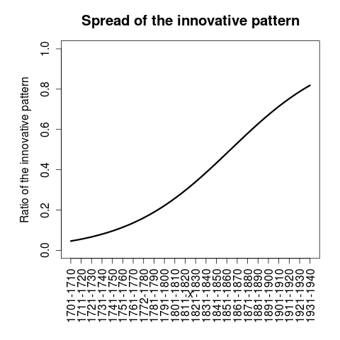
Az innovatív minta terjedése
(Az ábra Mády Katalin segítségével készült.)

Slide 16
Szerkezeti kérdések
Jespersen-ciklus?

Slide 17
A 0. lépés
Hogyan kezelhető a stabil megoszlás?
A szintaktikai dublettek versenyeznek, csak akkor maradhat meg egy változó két változata, ha kialakul közöttük valamilyen funkcionális-szemantikai különbség (Kroch 1994) --> Kérdés: mi a funkcionális különbség, amiből a stabil arányok következnek?
Létezik igazi szintaktikai opcionalitás (Roberts 2007) --> Kérdés: Mi magyarázza a stabil arányokat? a) a nyelvelsajátítás során rögzülnek (Henry 2002) b) a funkcionális elemek tulajdonságaiból megjósolhatók (Adger 2006)
Itt: a funkcionális különbség keresése.

Slide 18
Mi lenne a Jespersen-ciklus, és ez itt miért nem tipikus?
„A különféle nyelvekben megfigyelhető tagadó elemek története különleges fluktuáció tanúivá tesz bennünket: az eredeti tagadószó először meggyengül, így elégtelennek találják és megerősítik, általában valamilyen további szóval, és idővel ezt érezhetik valódi tagadószónak, amely aztán a későbbiekben ugyanolyan fejlődésen mehet keresztül, mint az eredeti tagadószó” (Jespersen 1917, idézi Dahl 1979: 88).
Klasszikus-funkcionális magyarázat: expresszivitás és erózió
Formális magyarázat (van Gelderen 2017): előfeltétel, hogy lexikális elemhez kötődjön a megerősítés, ami aztán tagadószóvá grammatikalizálódhat + annak a lexikális elemnek eleve tagadó jelentésűnek kell lennie.

Slide 19
Előzetes feltételezések
Stabil megoszlás: az A és A’ szerkezet él egymás mellett, az A-ból levezethető A’ szerkezetben a tagadószó+ige egység mozgatásának funkcionális motivációja van.
A funkcionális motiváció: nyomaték, hangsúlyosság – nehezen körülírható, de a tagadás változásával kapcsolatban rendszeresen felmerülő fogalom.
Eddigi bizonyíték (?): a variáció területe elsősorban a főmondat (főmondat-mellékmondat és asszertivitás, Cristofaro 2005) De: lehet, hogy inkább bizonyos mellékmondat-típusok azok, amelyek egyáltalán nem adnak teret a választásnak
További bizonyíték keresése: két partikula vizsgálata a stabil megoszlás időszakában (TMK)
Változás: tükrözi, hogy végbement az A’ > B reanalízis, az A+A’ kiszorul, a fordított szórend nyomatékossága megszűnik.
Ok: ?
A változás tehát megfeleltethető a Jespersen-ciklusnak, ha nem is tipikus példa

Slide 20
Partikulá(ri)s kérdés
Két diskurzus-partikula vizsgálata tagadó mondatokban: is és csak
Előfordulnak mindkét tagadó változattal, de: nagyon eltérő értelmezésekkel
csak: fókuszpartikula vagy ismert információkkal való inkompatibilitást jelző partikula (Gyuris 2008) Sokat tanult a vizsgára. Csak megbukott.
is: additív partikula és diskurzus-partikula is lehet, utóbbi esetben „olyan diskurzusokban jelenhet meg, amelyekben az őket tartalmazó mondat propozicionális tartalma valamilyen mértékben ismertnek számít” (Gyuris i.h.) pl. Sokat tanult, hogy átmenjen a vizsgán. Át is ment. (de l. v.ö.-dia)

Slide 21
csak
a) Megszakított szórendű tagadással: kis híján bekövetkező esemény (Pólya 2008)
és úgy megköte, hogy csak meg nem halék (Bosz. 15, 1591) b) Fordított szórendű tagadással: előzményekkel való inkompatibilitás, erősebb kontraszt
És gyanakodott a Jakabnéra, odahívatta a házához, hogy ne haragudjék reája, csak nem békélt meg, és háromszor is hívatta békélésre, és csak nem békélt meg, csak békéletlen kellett meghalni is az öreg Horváth Miklósnénak (Bosz. 133, é.n.) c) DE: van ellenpélda: megszakított szórend és nyomatékosítás
amint is azon asszonytól, akire a fatens vejének bántását fogta, füveket hozván, azokat megfőzvén, annak forró gőzével megpárolta, de csak meg nem gyógyult, és szintén a mai napon eltemettetett (Bosz. 286, 1743)

Slide 22
Csak rész-részösszegzés
Kirajzolódó minta: bár nem kivétel nélküli, de a kontrasztos(abb) tagadás általában fordított szórenddel jár

Slide 23
is+megszakított szórend
Használata bizonyos alárendelés-típusokra korlátozódik, ezen belül döntő többségben a feltételes-megengedő viszony kifejezésére: de szintén elég lesz nekünk, ha le nem vágjuk is. (Károlyi S. 1705)
Jellegzetesség: túlnyomó többségben levelekből vannak a példák (össz: 49, ebből mindössze 5 perszövegből) – műveltebb rétegre és/vagy írásos közegre jellemző. (V.ö. diskurzuspartikulák jellemzően szóbeli műfajokban.)

Slide 24
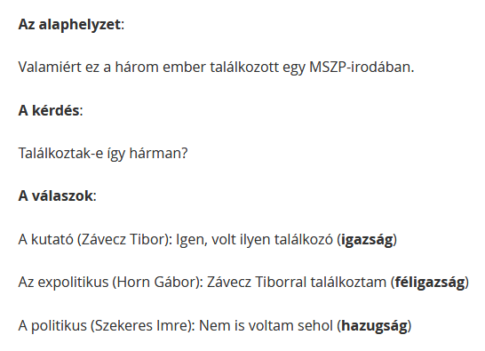
Gyors v.ö. az is kapcsán – szintén jelezhet inkompatibilitást?
http://index.hu/belfold/2017/11/10/kiderult_hogyan_aranylik_egymashoz_a_politika_es_a_hazugsag/

Slide 25
is+fordított szórend
Fordított szórendű tagadással: inkompatibilitás-jelölés, erősebb kontraszt. elhozván a vajat, macskával próbáltatta, ha megeszi-e, de a macska nem is nyúlt hozzá. (Bosz. 1a, 1736) Ezekről sem tudok semmit, mivel nem is voltam házuknál. (Bosz. 348, 1753) amint azon fenyegetés után csakhamar megnyomorodott az ökre a fatensnek, felzsugorodván a lába, nem is gyógyíthatták meg. (Bosz. 23, 1714)

Slide 26
Többet is mond
Eredeti terv: funkció vizsgálata, de a forma is beszédes
is: egy is-frázis feje, amelynek fejébe felmozog az a szintaktikai egység, amelyet az is módosít. Ez az egység lehet fej is, lehet frázis is (Kenesei 2008)
Fordított szórendű tagadás + is esetén a lehetséges tagadó szerkezetek: A’ vagy B
Ha A’: a tagadószó és az ige (a csatolás következményeként) csak együtt mozgatható, azaz a várt szórend: nem tiltotta is meg
Ha B: ha az ige a mozgatás után is megőrzi önállóságát, akkor a tagadószó magában is mozgatható az is-frázis fejébe, tehát ebből a szerkezetből a nem is tiltotta meg szórend is levezethető

Slide 27
Számokkal is
Csak a B szerkezettel kompatibilis adat (nem is V VM): 67 találat
Az A’ szerkezettel kompatibilis adat (nem V is VM): 0 találat

Slide 28
Részösszegzés
Mindkét partikula egyaránt előfordul megszakított és fordított szórendű tagadó mondatokban, de értelmezésük erősen függ a szintaktikai szerkezettől, és az erősebb kontrasztot kifejező partikulák fordított szórendű tagadó mondatokban jelennek meg (vagy kizárólag, vagy elsősorban)
Ez megtámogatni látszik azt a feltételezést, hogy a stabil variáció korában a fordított szórendű tagadás a nyomatékosabb tagadás, tehát az első feltételezés egyelőre tartható.
A kontrasztot kifejező, fordított szórendű tagadással járó is csak a tagadószó mögött jelenik meg, az ige mögött nem, ez az elrendezés pedig csak a B szerkezetből vezethető le ---> a B szerkezetnek már a stabil variáció idején is meg kellett lennie.
A második feltételezést (a stabil variáció az A és A’ egymás mellett élése, a 19. sz-i változás pedig az A+A’ eltűnése az A’ > B reanalízis következtében) el kell vetni.

Slide 29
Tehát: tripla Jespersen?
Ősi tagadóige eltűnése négy lépésben, egy maradvánnyal (-e kérdő partikula, Honti 1997)
É. Kiss K.: tagadó névmás inkorporálja a tagadószót, önállóan kifejezheti a tagadást; később újra meg kell jelennie a tagadószónak (Mondattani jelenségek a Jókai-kódexben c. műhelykonferencia)
A jelen változás: a fordított szórend eredetileg nyomatékos tagadás volt, túl gyakorivá vált (magyarázat: l. a 3. rész), általános tagadás lett. De: nem tipikus Jespersen-ciklus – nincs grammatikalizálódó tagadószó, csak az általánosabb megközelítés érvényes rá, itt maga a szerkezet vesztette el nyomatékos tagadás mivoltát. Melléktermék: a megszakított szórend – jelöltsége folytán – speciális jelentésűvé vált.

Slide 30
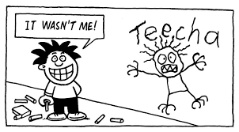
Nyelvtörténet-elméleti kérdések
A gyerekek mint innovátorok:

Slide 31
Vannak-e egyáltalán ciklusok és egyebek?
Lightfoot (2017): minden olyan változás-megközelítés, amely valamilyen direkcionalitással operál, problémás
Nyelvi változás visszavezethető két tényezőre: UG + PLD.
A szintaktikai változást a PLD változása váltja ki, s ennek az okai nagyon is egyediek és véletlenszerűek.
Emellett pedig mindenféleképpen külsők: morfológiai változás, más szintaktikai változás dominó-hatása, vagy pedig interferencia (más nyelv v. más nyelvjárás).
Fontos következmény: az új változatok terjedése tulajdonképpen populációdinamikai kérdés.
Ha elfogadjuk ezt a megközelítést, mindenképpen külső okot kellene keresni.

Slide 32
Megfigyelések, megjegyzések
A paradoxon: „csak a gyerekek változtathatják a nyelvet, de ők túl jó tanulók ahhoz, hogy ezt megtegyék” (Postma 2017: 78) - Akkor miért változik a PLD? Tényleg mindig csak külső az ok?
Kroch (2005): a nyelvelsajátítás mégsem tökéletes, sem az L1, sem az L2, rögzülhetnek a „hibák”.
van Gelderen (2017: 484-485) : „A beszélői kényszer arra, hogy innovatívak legyenek, új, lazán csatolt elemeket vezethet be a szerkezetbe, és ez szolgálhat a nyelvelsajátítónak bizonyítékul arra, hogy a régebbi formát értelmezhetetlennek reanalizálja. A beszélők explicitek kívánhatnak lenni, és ezért inkább teljes frázisokat választanak, mint fejeket.”
Pintzuk et al. (2017): A do-beillesztés terjedését vizsgálták, az egy-egy szerzőnél megfigyelhető használati ráta a közösségi terjedéssel egy tempóban zajlik. „a változás terjedése valamilyen módon inkább a felnőttek nyelvhasználatához köthető, mint a gyermeki nyelvelsajátításhoz (233)”

Slide 33
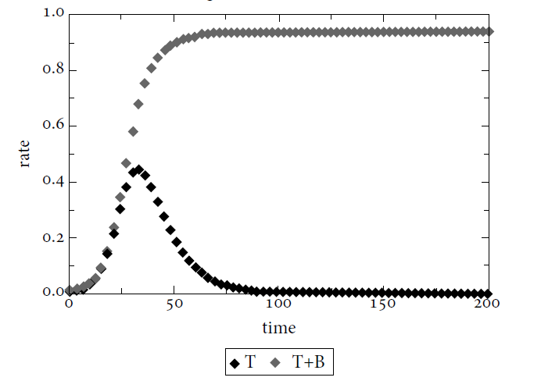
Postma háromfázisú modellje (2017: 90)
A --> A’ --> B; A’: felnőtt, hozzáadott periférikus szabállyal; B: L1-elsajátító, ha találkozik A’ által előállított bemenettel, ő mindenképpen B lesz.
Itt: meg kellett lennie az A’ – B találkozásnak, de nem következett belőle mechanikusan a B terjedése.

Slide 34
Összegzés
A szintaktikai változás, még ha nagyon fontos tényezője is az L1-elsajátítás és a PLD külső okból történő megváltozása, nem vezethető vissza minden esetben ezekre a tényezőkre: a) az innovatív szerkezet alapjául szolgáló mintát hozhatják a felnőttek; b) akiknek nyelvhasználata ugyanakkor egész életük során változhat, akár összhangban a közösségi szinten lefutó változással.
A nyelvelsajátításhoz kapcsolódó szempontrendszer mellett: - kontaktusnyelvészet eredményei (v.ö. Kroch és az interferencia) - szociolingvisztika: mi válhat társadalmi markerré és mi nem – a szórendi változók változatai általában nem válnak társadalmi markerré, más újítások meg lehetnek azok.
Azaz: minimum többféle szempontrendszer integrációja adja a mondattani változás „elméletét”

Slide 35
Korpuszok
Ómagyar korpusz
http://omagyarkorpusz.nytud.hu/en-intro.html
Simon, Eszter 2014. Corpus building from Old Hungarian codices. In: Katalin É. Kiss (ed.) 2014.
Történeti magánéleti korpusz
http://tmk.nytud.hu/
Novák, Attila – Katalin Gugán – Mónika Varga – Adrienne Dömötör 2017. Creation of an annotated corpus of Old and Middle Hungarian court records and private correspondence. Language Resources and Evaluation 51: 1—28.
Magyar történeti szövegtár
http://clara.nytud.hu/mtsz/run.cgi/first_form
Sass, Bálint 2017. Keresés korpuszban: a kibővített Magyar történeti szövegtár új keresőfelülete. In: Forgács Tamás – Németh Miklós – Sinkovics Balázs (szerk), A nyelvtörténeti kutatások újabb eredményei IX. SZTE Magyar Nyelvészeti Tanszék. Szeged.
http://parallelbible.nytud.hu/

Slide 36
Hivatkozások
Adger, David 2006. Combinatorial Variability. J. Linguistics 42: 503-530.
Cristofaro, Sonia 2005. Subordination. Oxford, OUP.
Dahl, Östen 1979. Typology of sentence negation. Linguistics 17: 79-106.
É. Kiss, Katalin 2008. Aims and background. In: É. Kiss, Katalin (ed), Event Structure and the Left Periphery: Studies on Hungarian. Dordrecht, Springer.
É. Kiss Katalin 2014. The evolution of functional left peripheries in the Hungarian sentence. In: É. Kiss, Katalin (ed), The evolution of functional left peripheries in Hungarian syntax. Oxford, OUP.
van Gelderen, Elly 2017. Cyclicity. In: In: Ledgeway, A. – Roberts, I. (eds.), 467-488.
Gyuris Beáta (2008). A diskurzus-partikulák formális vizsgálata felé. In: Kiefer Ferenc (szerk.), Strukturális magyar nyelvtan 4. A szótár szerkezete. Akadémiai Kiadó, Budapest. 639-682.
Hegedűs, Veronika (2015). A predikátummozgatás megszilárdulása: Az ige-igekötő szórend és igemódosítók az ómagyarban. In: Kenesei, István – É. Kiss, Katalin (szerk.), Általános Nyelvészeti Tanulmányok XXVII: Diakrón mondattani kutatások. Budapest, Akadémiai Kiadó.
Henry, Alison 2002. Variation and Syntactic Theory. In: Chambers, Jack K. – Trudgill, Peter – Schilling-Estes, Natalie (eds.): The Handbook of Language Variation and Change. Blackwell Publishers Ltd., Malden–Oxford–Carlton. 267–282.
Honti László 1997. Die Negation im Uralischen I-III. Linguistica Uralica: 81-96, 161-175, 242-252.
Kenesei István 2008. Funkcionális kategóriák. In: Kiefer Ferenc (szerk.), Strukturális magyar nyelvtan 4. A szótár szerkezete. Akadémiai Kiadó, Budapest. 601-637.

Slide 37
Hivatkozások
Klemm Antal 1928–1942. Magyar történeti mondattan. Budapest: MTA.
Komlósy András 1991: Régensek és vonzatok. In: Kiefer Ferenc (szerk.), Strukturális magyar nyelvtan I. Mondattan. Akadémiai Kiadó, Budapest. 299-527.
Ledgeway, Adam, Ian Roberts 2017. The Cambridge Handbook of Historical Syntax. Cambridge, CUP.
Lightfoot, David 2017. Acquisition and learnability. In: Ledgeway, A. – Roberts, I. (eds.) 381-400.
Kroch, Anthony 1994. Morphosyntactic variation. http://www.ling.upenn.edu/~kroch/online-frame.html
Kroch, Anthony S. 2005. Modeling language change and language acquisition. ftp://babel.ling.upenn.edu/papers/faculty/tony_kroch/papers/lsa-forum.pdf
Molecz Béla 1900. A magyar szórend történeti fejlődése. Budapest.
Pintzuk, Suzan, Anne Taylor, Anthony Warner. Corpora and quantitative methods. In: Ledgeway, A. – Roberts, I. (eds.) 218-240.
Pólya Katalin 2008. Adalékok a csak partikula történeti változásihoz. In: Büky László – Forgács Tamás – Sinkovics Balázs (szerk.), A nyelvtörténeti kutatások újabb eredményei V. Szeged, JATE Press. 177-183.
Postma, Gertjan 2017. Modelling transient states in language change. In: Mathieu, Éric -- Truswell, Robert (eds), Micro-change and Macro-change in Diachronic Syntax. Oxford, OUP. 75-93.
Roberts, Ian 2007. Diachronic Syntax. Cambridge, CUP.
Wacha Balázs 1995. A mondat szórendje. In: Benkő Loránd (főszerk.), Rácz Endre (szerk.), A magyar nyelv történeti nyelvtana II/2: A kései ómagyar kor: Mondattan, szöveggrammatika. 155-209. Budapest, Akadémiai Kiadó.

Slide 38
Köszönet
OTKA 116217, Versengő szerkezetek a középmagyar élőnyelvben: változók elemzésén alapuló megközelítéslítés
OTKA 112057, Magyar generatív történeti szintaxis 2
Bolyai János Kutatási Ösztöndíj
Dömötör Adrienne, É. Kiss Katalin, Georgieva Ekaterina, Gyuris Beáta, Hegedűs Veronika, Kenesei István, Mády Katalin, Surányi Balázs, Varga Mónika, Wacha Balázs

Slide 39
Az igazi mottó
„Azért, hogy megfelelően gyűjthessük, elemezhessük és értelmezhessük a korpuszok adatait, szükségünk van nyelvelméletre és a nyelvi változás elméletére” (Pintzuk et al. 2017: 218)
{„In order to properly collect, analyze and interpret corpus data, we need a theory of grammar and a theory of language change.”}

